Slide 1
Python
Python 3.7.X

Slide 2
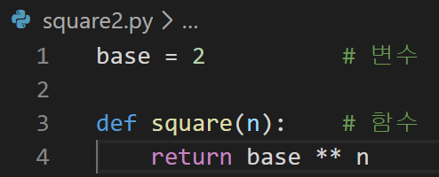
모듈 만들기
2의 거듭제곱을 구하는 모듈 만들기
square2라는 함수를 생성후 square2.py 스크립트에 저장

Slide 3
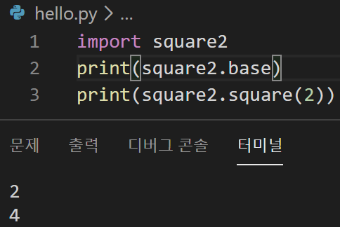
모듈 만들기
2의 거듭제곱을 구하는 모듈 만들기
hello.py 스크립드를 만들어서 import로 square2 스크립트를 불러온다
square2.py 파일과 hello.py 파일은 반드시 같은 폴더에

Slide 4
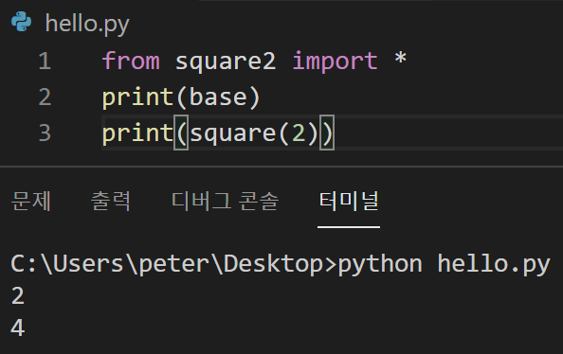
모듈 만들기
from import로 변수, 함수 가져오기

Slide 5
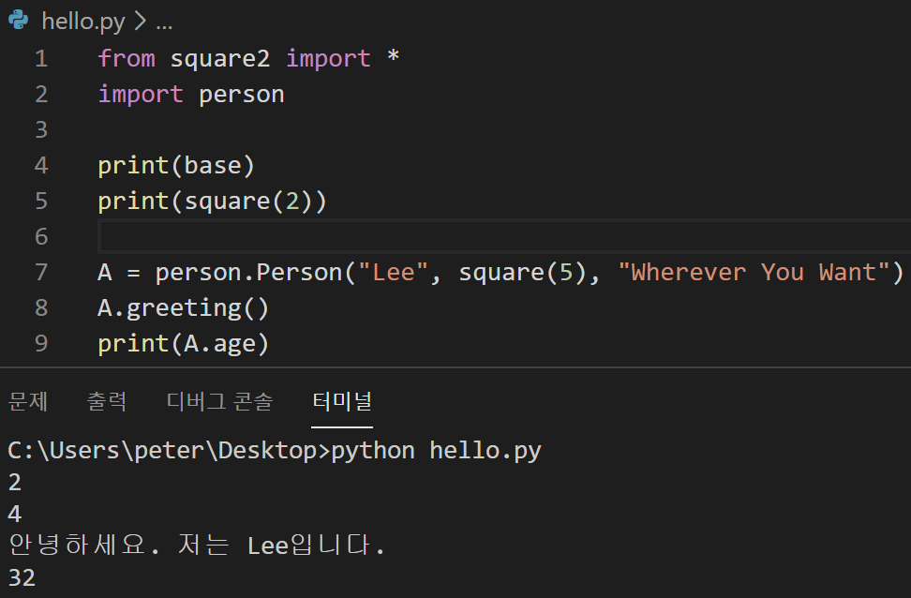
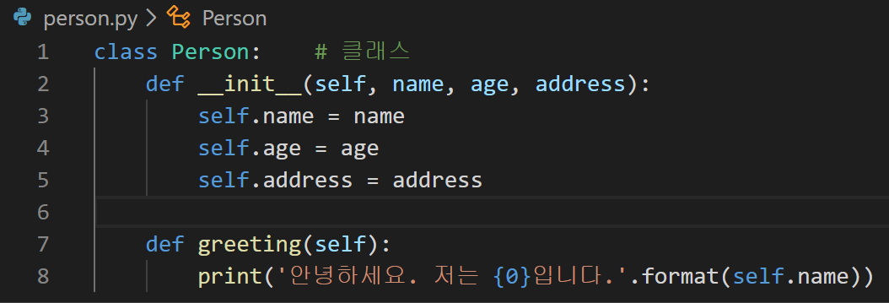
모듈에 클래스 작성하기
person.py 스크립트에 Person클래스를 만듦
import person으로 person.py를 가져온다
person.py 파일과 hello.py 파일은 반드시 같은 폴더에

Slide 6
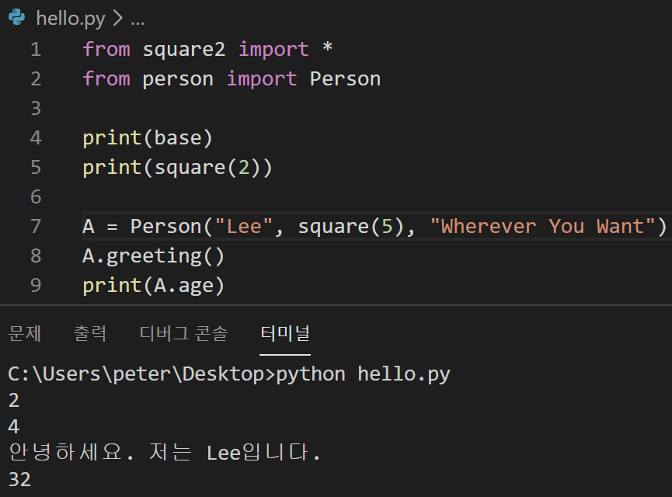
모듈에 클래스 작성하기
from 모듈 import 클래스

Slide 7
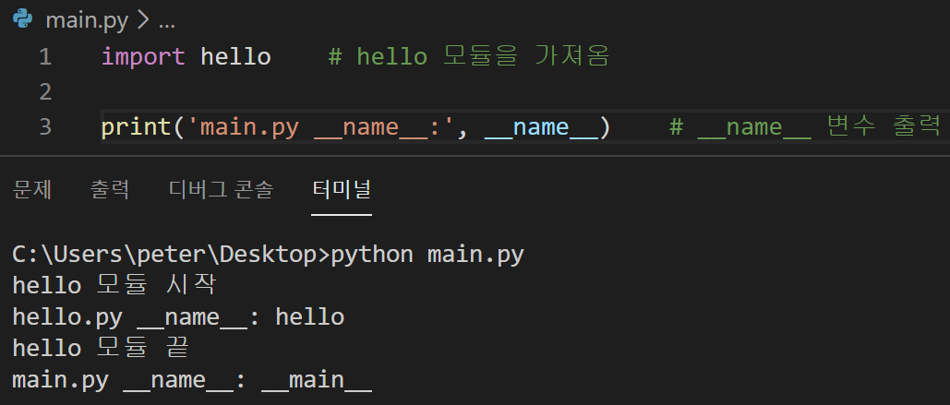
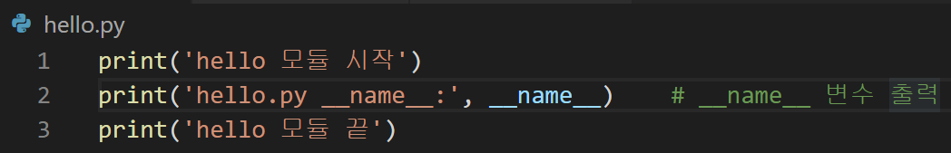
모듈과 시작점 알아보기
if __name__ == '__main__':
코드
hello.py라는 스크립트를 위와 같이 생성
main.py라는 스크립트를 위와 같이 생성 후 실행
main.py 파일과 hello.py 파일은 반드시 같은 폴더에
실행을 해보면 hello.py 파일과 main.py 파일의 __name__ 변수 값이 출력
파이썬에서 import로 모듈을 가져오면 해당 스크립트 파일이 한 번 실행
따라서 hello 모듈을 가져오면 hello.py 안의 코드가 실행

Slide 8
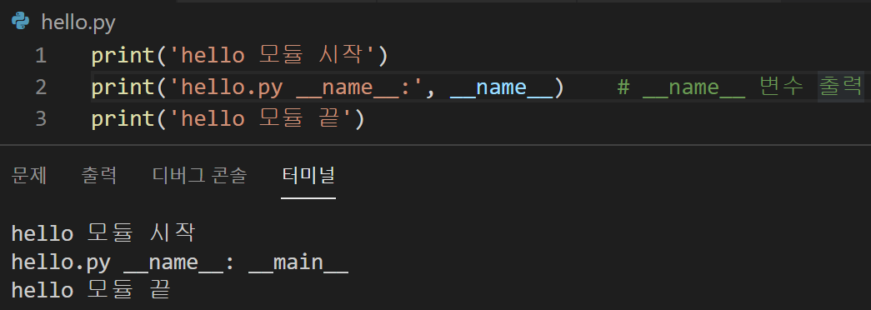
모듈과 시작점 알아보기
__name__은 "모듈의 이름"이 저장되는 변수이며 import로 모듈을 가져왔을 때 "모듈의 이름"이 들어간다
하지만 "파이썬 인터프리터로 스크립트 파일을 직접 실행했을 때"(python 어쩌고.py)는
모듈의 이름이 아니라 '__main__'이 들어간다
python main.py
python hello.py
어떤 스크립트 파일이든 파이썬 인터프리터가 최초로 실행한 스크립트 파일의 __name__에는 '__main__'이 들어간다
이는 프로그램의 시작점(entry point)이라는 뜻

Slide 9
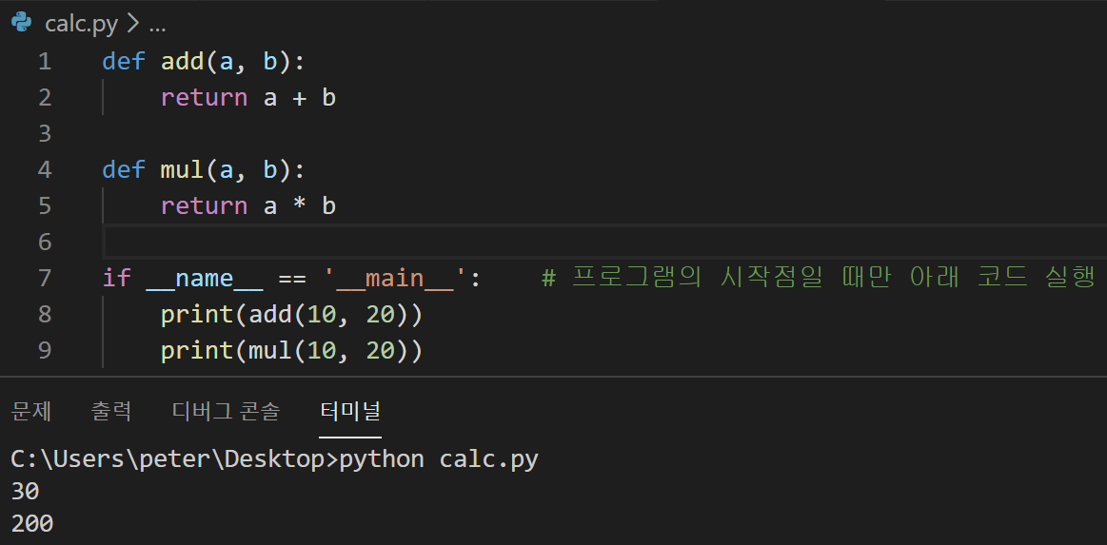
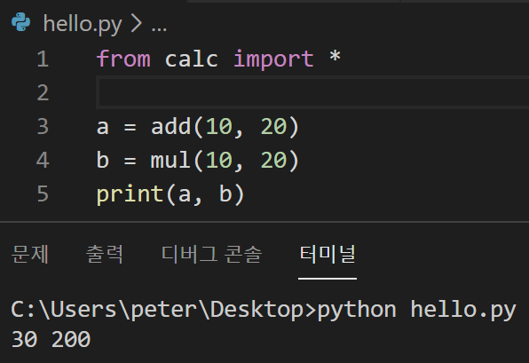
스크립트 파일로 실행하거나 모듈로 사용하는 코드 만들기
python calc.py로 실행
python hello.py로 실행
파이썬에서 import로 모듈을 가져오면 해당 스크립트 파일이 한 번 실행
다른 스크립트에서 실행할 때, 이용안하기 위해서 if __name__ == ‘__main__’: 으로

Slide 10
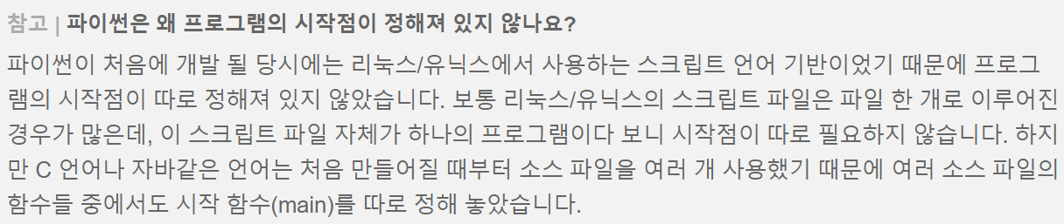

Slide 11
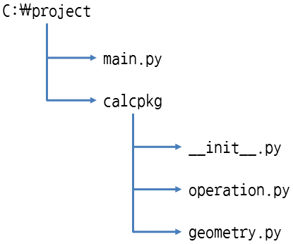
패키지 만들기
모듈은 스크립트 파일이 한 개지만 패키지는 폴더(디렉터리)로 구성되어 있다

Slide 12
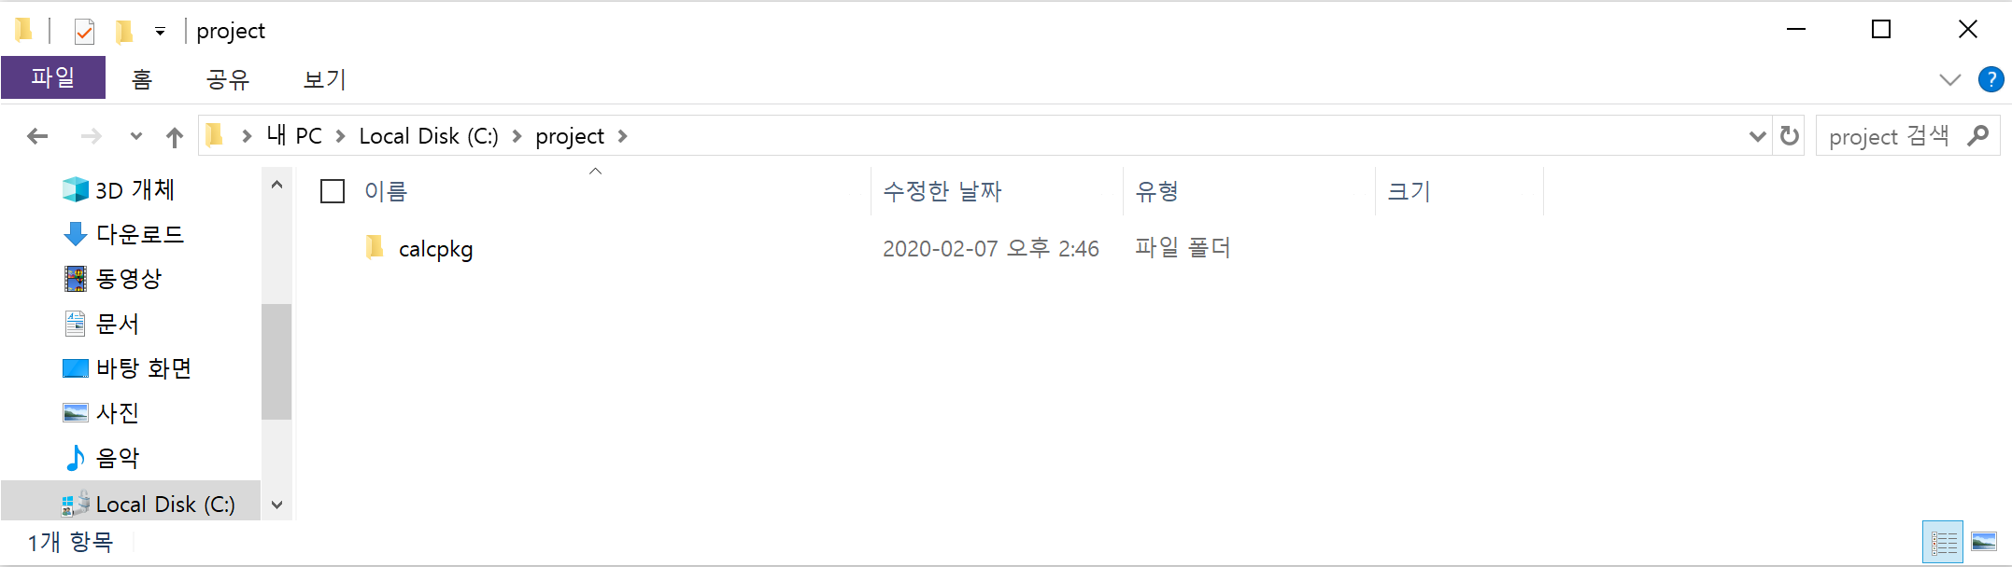
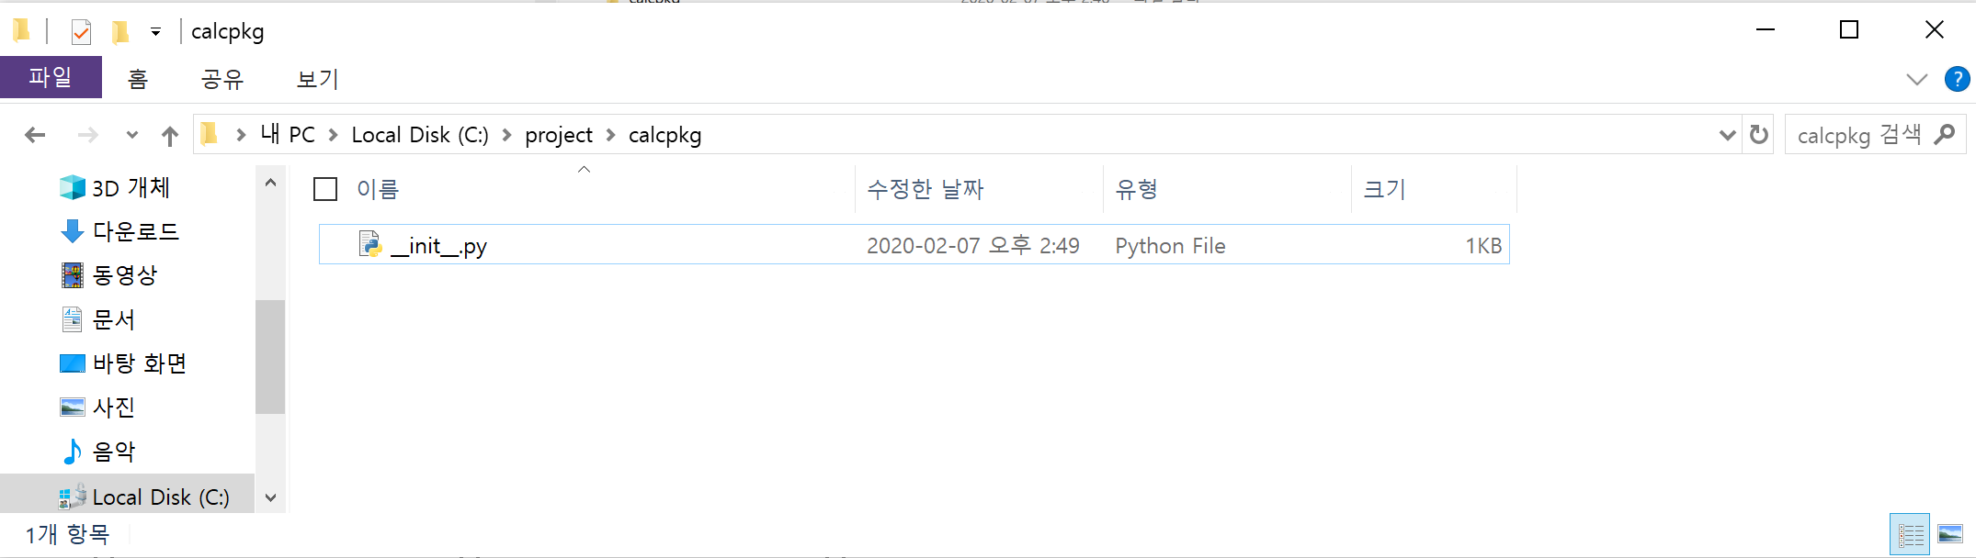
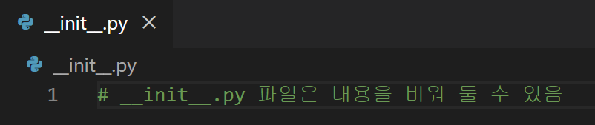
패키지 만들기
1. 프로젝트 폴더(C:\project) 안에 calcpkg 폴더를 만든다
2. 다음 내용을 calcpkg 폴더 안에 __init__.py 파일로 저장한다

Slide 13
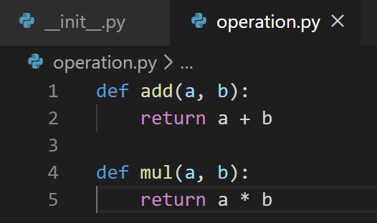
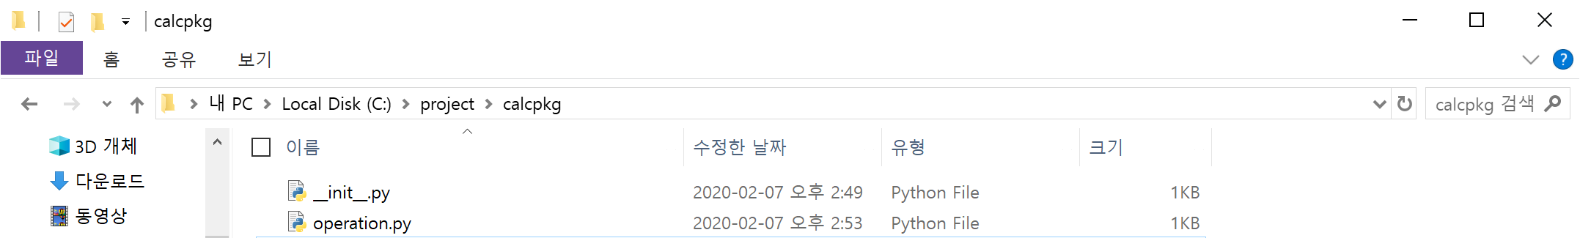
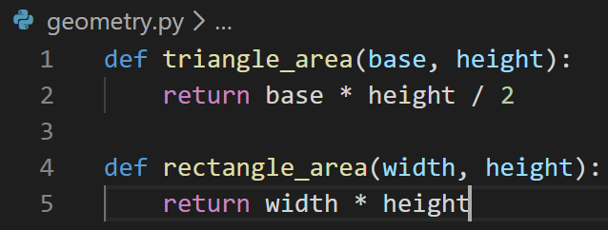
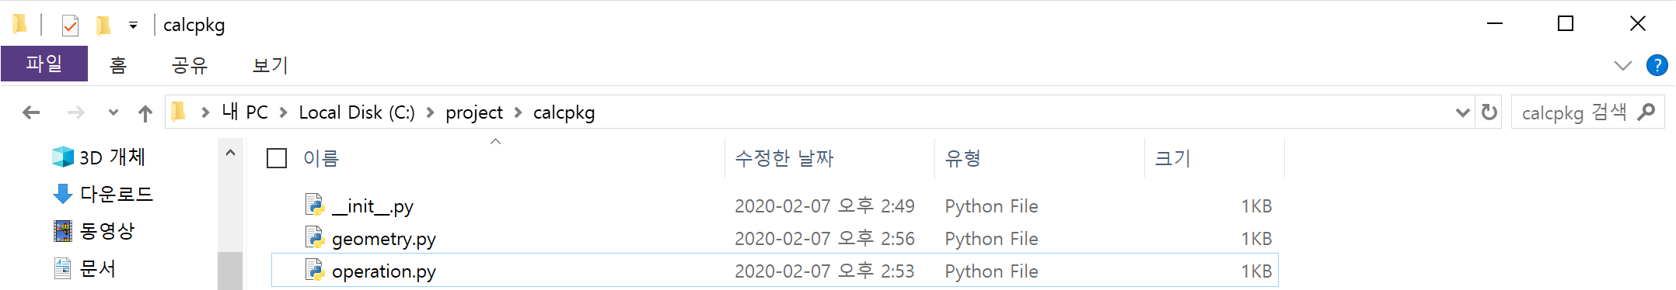
패키지에 모듈 만들기
3. 폴더(디렉터리) 안에 __init__.py 파일이 있으면 해당 폴더는 패키지로 인식
기본적으로 __init__.py 파일의 내용은 비워 둘 수 있다
(파이썬 3.3 이상부터는 __init__.py 파일이 없어도 패키지로 인식된다 하지만 하위 버전에도 호환되도록 __init__.py 파일을 작성하는 것을 권장)
4. 다음 내용을 calcpkg 폴더 안에 operation.py 파일로 저장
5. 다음 내용을 calcpkg 폴더 안에 geometry.py 파일로 저장

Slide 14
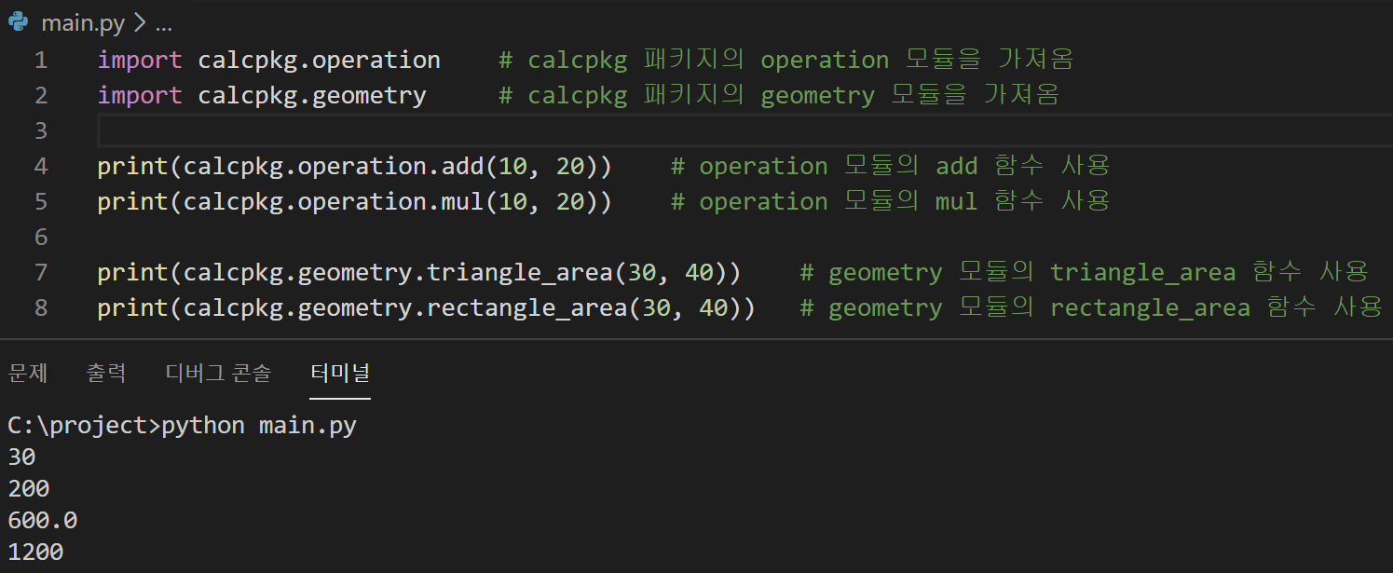
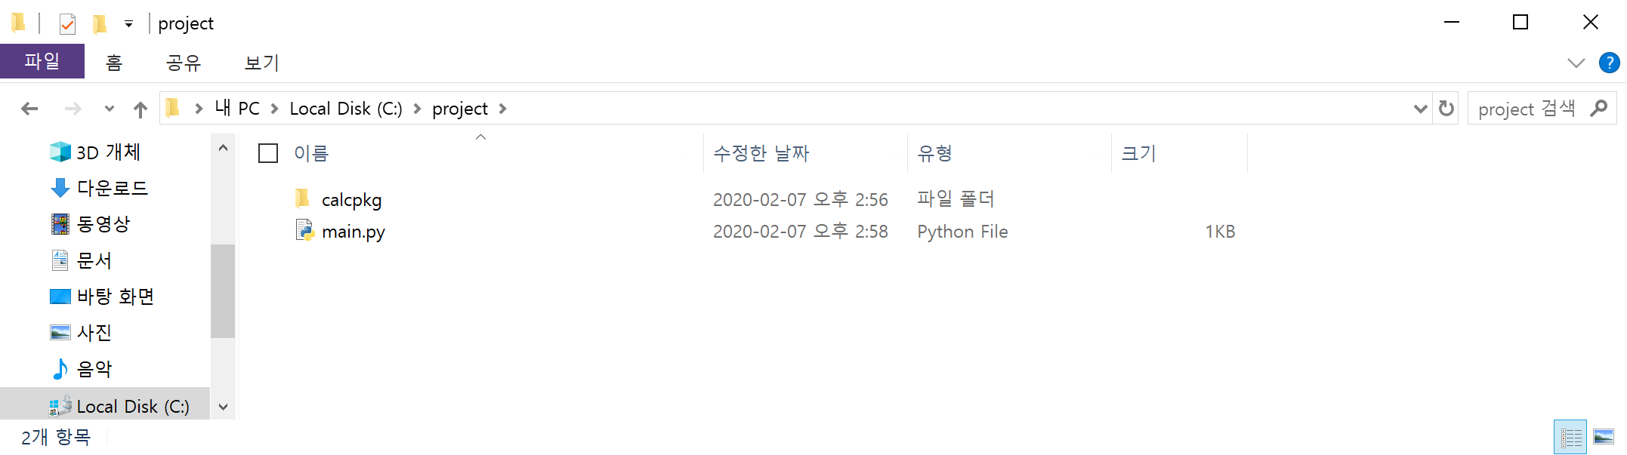
패키지 사용하기
6. 다음 내용을 프로젝트 폴더(C:\project) 안에 main.py 파일로 저장한 뒤 실행
(main.py 파일을 calcpkg 패키지 폴더 안에 넣으면 안된다)

Slide 15
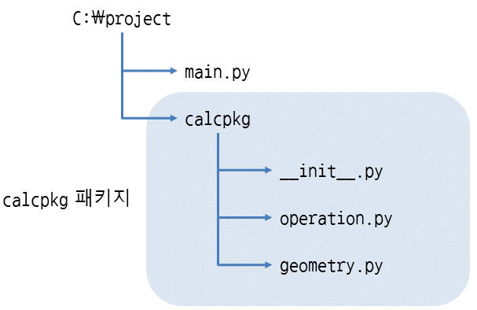
calcpkg 패키지의 계층

Slide 16
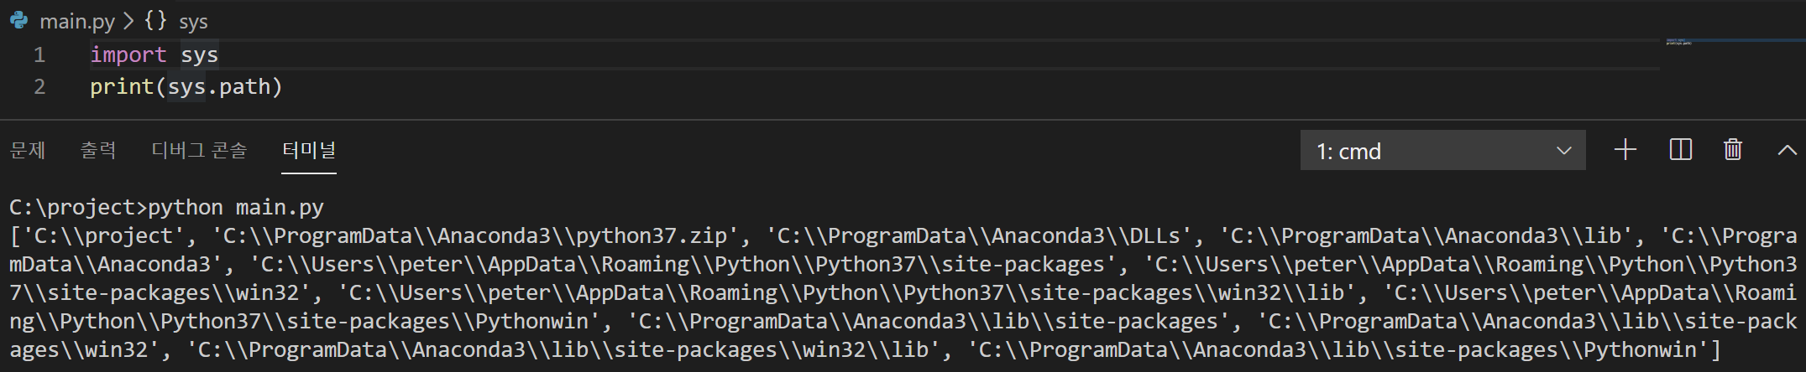
모듈과 패키지를 찾는 경로
지금까지 모듈과 패키지는 현재 폴더(디렉터리)에 만들었다
파이썬에서는 현재 폴더에 모듈, 패키지가 없으면 다음 경로에서 모듈, 패키지를 찾는다

Slide 17
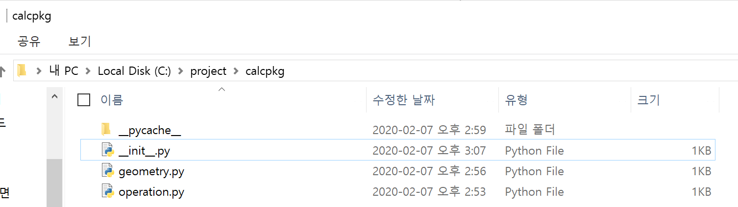
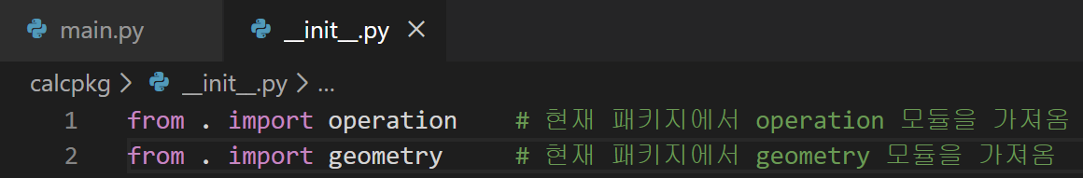
패키지에서 from import 응용하기
calcpkg 패키지의 모듈을 가져올 때 import calcpkg.operation처럼 import 패키지.모듈 형식으로 가져왔다
import calcpkg처럼 import 패키지 형식으로 패키지만 가져와서 모듈을 사용할 수는 없을까?
파이썬에서 __init__.py 파일은 폴더(디렉터리)가 패키지로 인식되도록 하는 역할도 하고, 이름 그대로 패키지를 초기화하는 역할도 한다
즉, import로 패키지를 가져오면 __init__.py 파일이 실행
calcpkg 패키지의 __init__.py 파일을 다음과 같이 수정

Slide 18
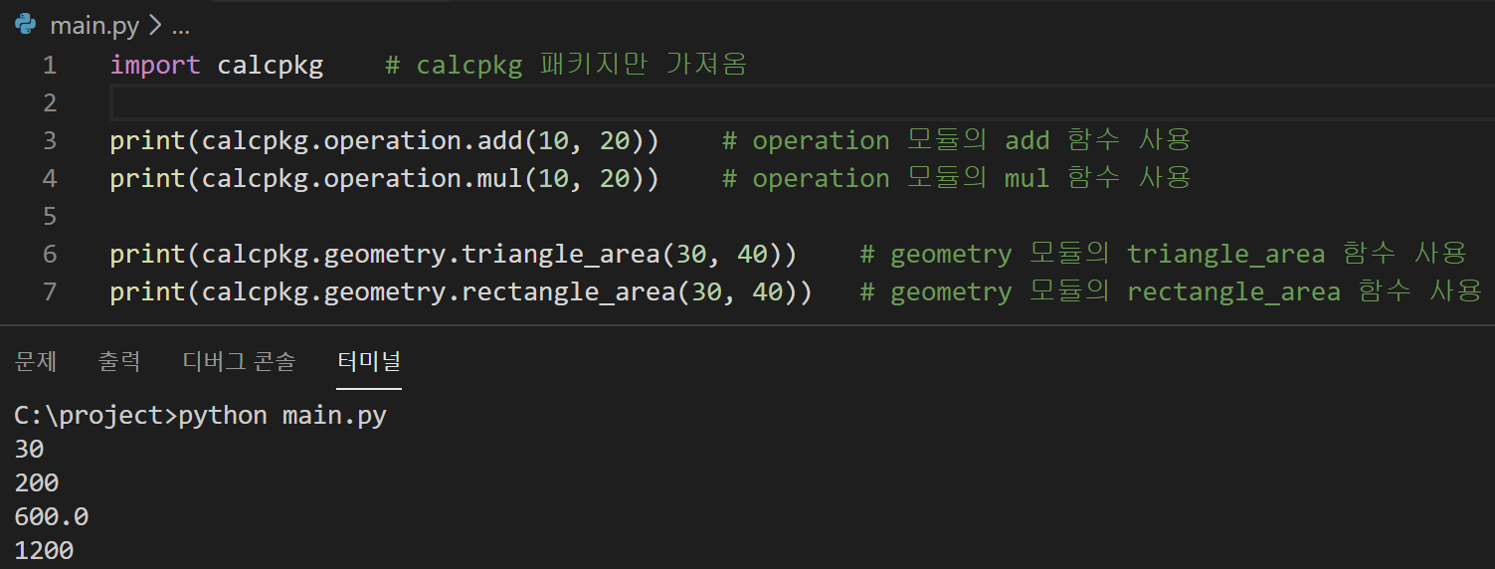
패키지에서 from import 응용하기

Slide 19
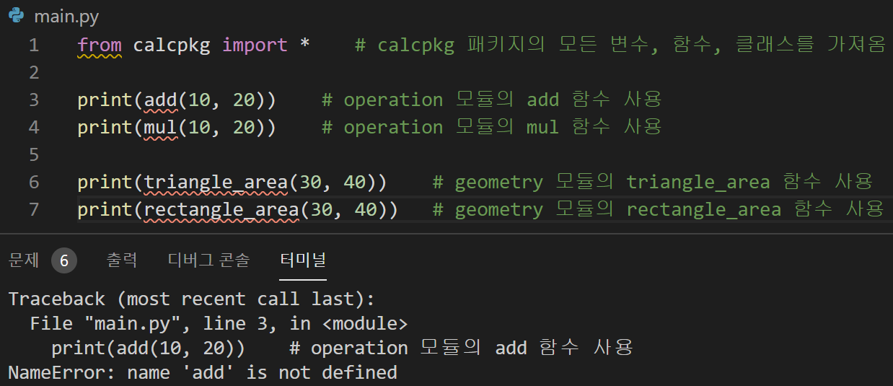
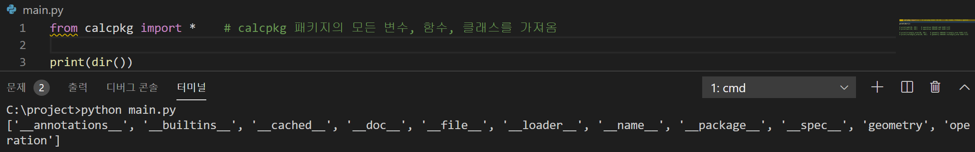
from import로 패키지에 속한 모든 변수, 함수, 클래스 가져오기
add가 정의되지 않았다면서 에러가 발생
왜냐하면 __init__.py에서 모듈만 가져왔을 뿐 모듈 안의 함수는 가져오지 않았기 때문
dir 함수를 호출하여 현재 네임스페이스(namespace, 이름공간)를 확인
현재 네임스페이스에는 operation, geometry만 들어있어서 add, mul처럼 함수 이름만으로는 호출할 수가 없다

Slide 20
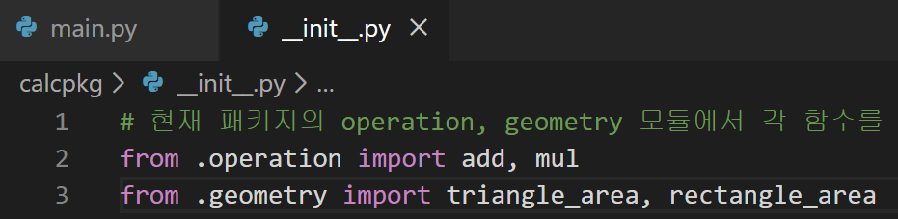
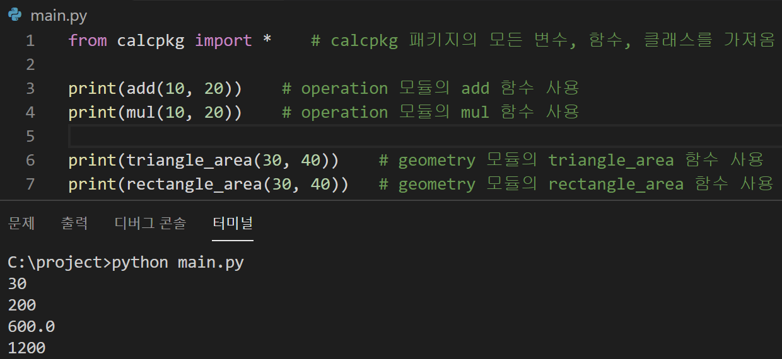
from import로 패키지에 속한 모든 변수, 함수, 클래스 가져오기
이때는 __init__.py에서 모듈 안의 함수를 가져오게 만들어야 한다
현재 패키지(calcpkg)라는 것을 명확하게 나타내기 위해 모듈 앞에 .(점)을 붙인다
결과도 잘 출력되고 add, mul, triangle_area, rectangle_area처럼 함수 이름 그대로 호출할 수 있다

Slide 21
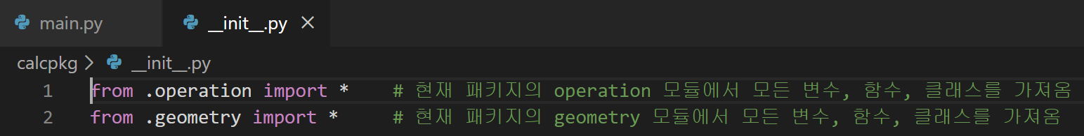
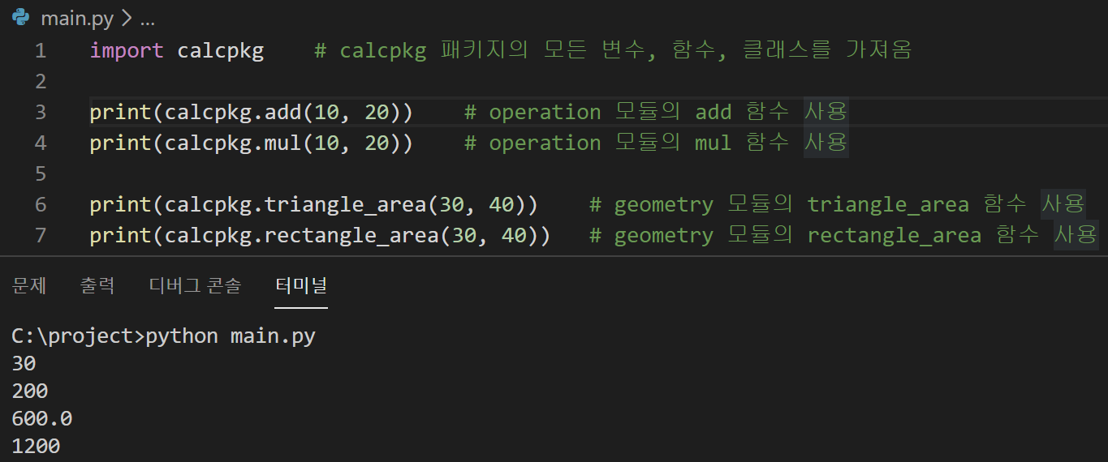
from import로 패키지에 속한 모든 변수, 함수, 클래스 가져오기
__init__.py 파일에서 특정 함수(변수, 클래스)를 지정하지 않고 *을 사용해서 모든 함수(변수, 클래스)를 가져와도 상관없다
__init__.py
패키지의 __init__.py에서 from .모듈 import 변수, 함수, 클래스 또는 from .모듈 import * 형식으로 작성했다면 패키지를 가져오는 스크립트에서는 패키지.함수() 형식으로 사용할 수 있다
이때는 import calcpkg와 같이 패키지만 가져오면 된다

Slide 22
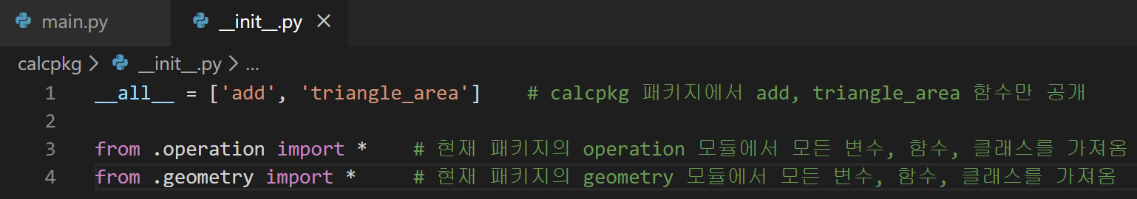
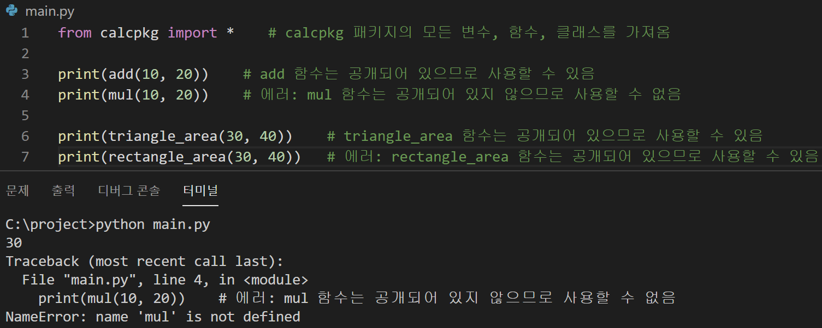
__all__로 필요한 것만 공개하기
패키지의 __init__.py에서 from .모듈 import *로 모든 변수, 함수, 클래스를 가져오면 패키지 외부에 공개하고 싶지 않은 것까지 공개하게 된다
이때는 __all__에 공개할 모듈, 변수, 함수, 클래스를 리스트 형태로 지정
(__all__이라는 이름 그대로 모든 것(*)을 가져갈 때의 목록을 정한다)

Slide 23
